Slide 1
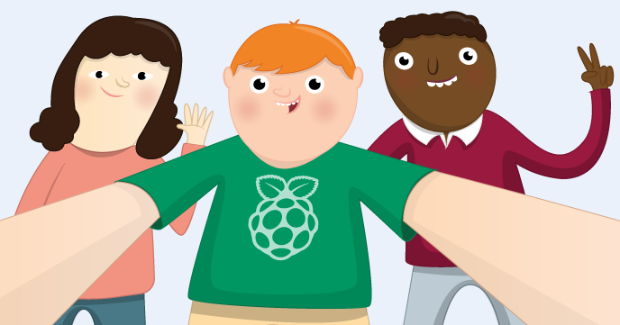
Raspberry Pi
Programmation de la caméra

Slide 2

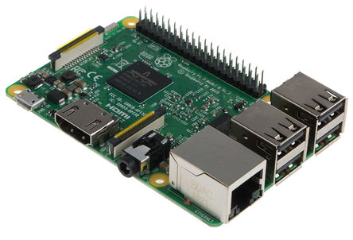
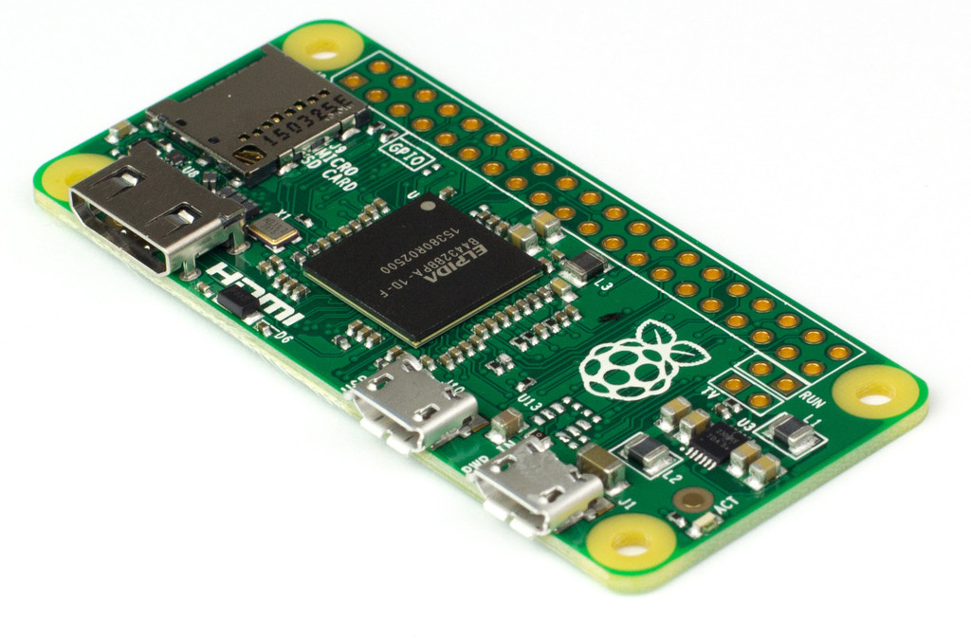
Raspberry Pi ?
La famille “Raspberry Pi”
Modèles A, A+, 1B, 1B+, 2B, 3B
Modèle 0

Slide 3
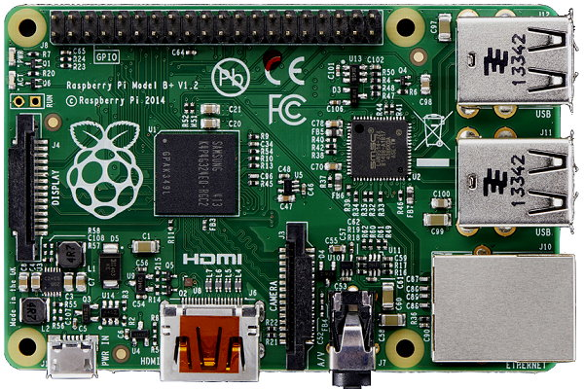
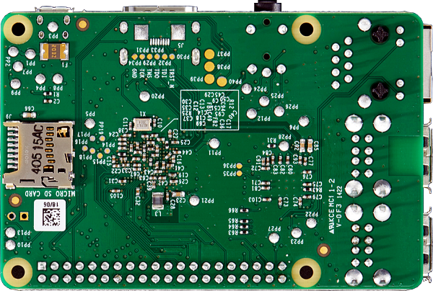
Un ordinateur
Processeur
Mémoire

Slide 4
Connectique
2x USB 2.0
2x USB 2.0
Ethernet
+5V
HDMI
A/V
Micro SD

Slide 5
Connectique
GPIO
DSI
CSI
WIFI
Bluetotth
DSI: Display Serial Interface
CSI : Camera Serial Interface
GPIO: General Purpose I/0

Slide 6
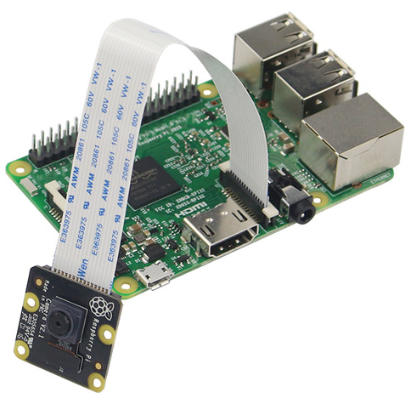
Module Caméra
Connecté au port CSI

Slide 7

Raspbian =
Raspberry + Debian
Debian pour Raspberry
Système d’exploitation sur mesure
Pour l’architecture de processeur ARM
Basé sur la distribution Linux Debian

Slide 8
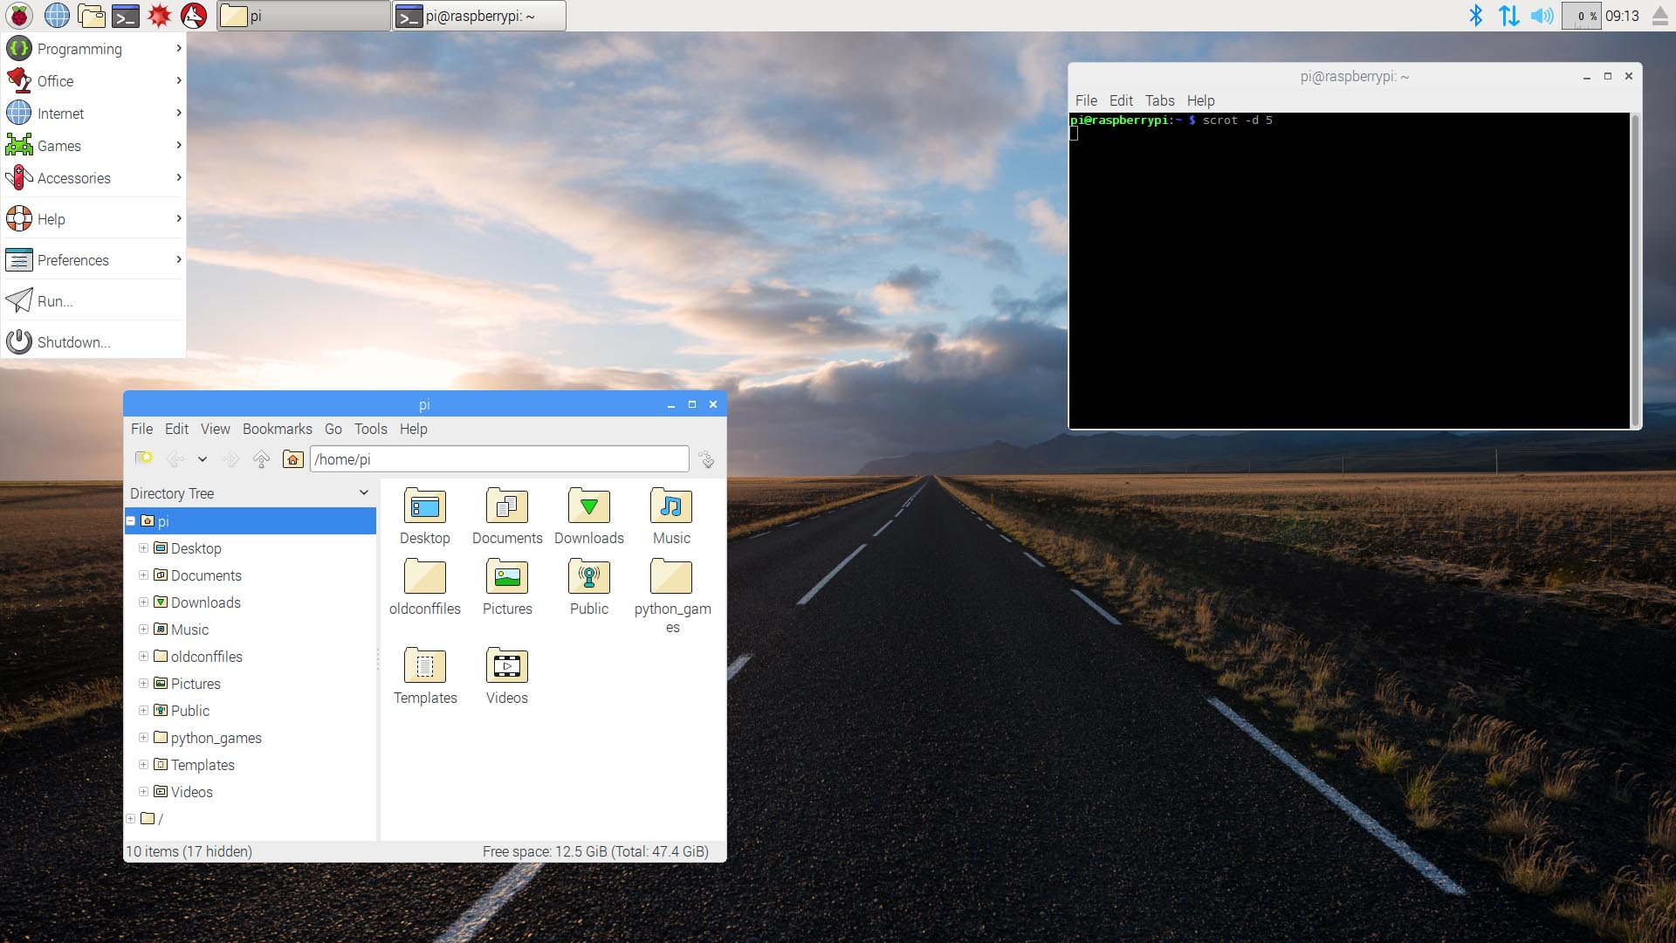
Raspbian / Pixel

Slide 9

Python + Picamera
Python
Langage de programmation
Langage de scripting
Langage interprété
Pas de compilation nécessaire
Librairie picamera
https://picamera.readthedocs.io/en/release-1.12/

Slide 10
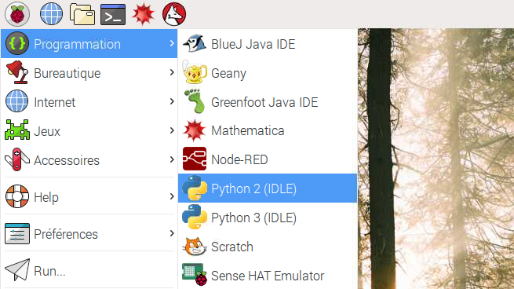
IDLE - Python 2
Environnement de programmation IDLE
Integrated Development and Learning Environment

Slide 11
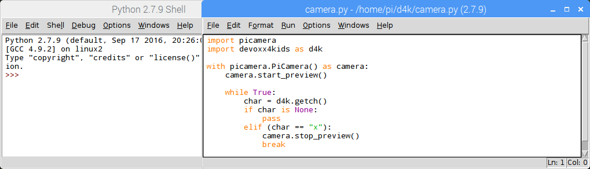
IDLE – Python 2
Environnement IDLE:
Shell : Interpréteur python
Editeur de texte

Slide 12
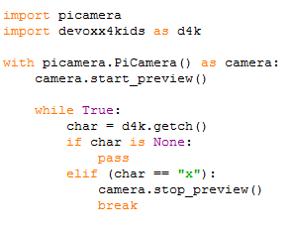
Challenge #1 Preview

Slide 13

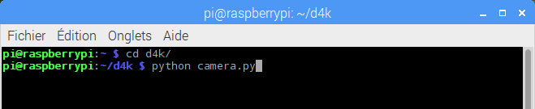
Challenge #1 Preview
Depuis un terminal
Cliquer sur l’icone du terminal
Aller dans le répertoire du script
cd d4k
Exécuter le script
python camera.py

Slide 14

Challenge #2 Selfie time !
Objectif:
Lorsque l’utilisateur appuie sur la touche “p”, prendre une photo et la sauver dans le dossier /home/pi/d4k/album
Pour prendre une photo avec picamera:
camera.capture (nom_de_la_photo)
camera.capture("%s/image%02d.jpg"
% (path, pictureNumber))

Slide 15
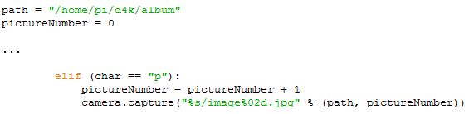
Challenge #2 Selfie time !

Slide 16
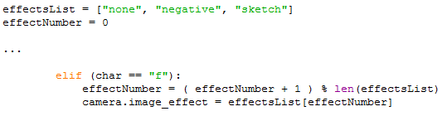
Bonus Effets spéciaux
Plus d’effets spéciaux:
effectsList = [‘none’, ‘negative’, ‘sketch’, ‘denoise’, ‘emboss’,‘oilpaint’, ‘hatch’, ‘gpen’, ‘pastel’, ‘watercolor’, ‘film’, ‘blur’, ‘saturation’]

Slide 17
Challenge #3 Silence, on tourne !
Objectif:
Lorsque l’utilisateur appuie sur la touche “v”, démarrer l’enregistrement d’une vidéo dans le dossier /home/pi/d4k/album au format h264
Après 5 secondes, arrêter l’enregistrement.
Pour enregistrer une vidéo :
camera.start_recording (nom_de_la_video)
camera.stop_recording ()
Pour attendre un certain temps :
time.sleep(5)

Slide 18
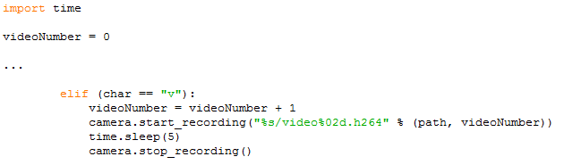
Challenge #3 Silence, on tourne !

Slide 19
Challenge #4 Timelaps
Objectif:
Lorsque l’utilisateur appuie sur la touche “t”, assembler les photos du dossier /home/pi/d4k/album en une vidéo timelaps au format *.avi.
Utiliser la fonction d4k.timelaps (…)
Et les paramètres suivants:
image_template="image%02d.jpg
wait_time="1“
resolution="1280x720"

Slide 20
Challenge #4 Timelaps

Slide 21
Challenge #5 Big Brother…
Objectif:
Lorsque l’utilisateur appuie sur la touche “m”, on active le mode “suveillance”. Chaque photo prise est comparée avec la précédente afin de détecter un mouvement. Lorsqu’un mouvement est détecté, prendre une photo en haute définition et l’enregistrer dans le répertoire /home/pi/d4k/album.
On quitte le mode de surveillance lorsqu’on appuie une deuxième fois sur la touche “m”.

Slide 22
Challenge #5 Big Brother…
Utiliser les fonctions suivantes:
image = d4k.getArrayImage (camera)
mouvement = d4k.checkForMotion(ref_image, current_image)
camera.resolution = resolution
Résolutions de la caméra
default_camera_resolution = (1024, 768)
monitoring_camera_resolution = (128, 80)
Attention !
La preview de la caméra doit être arrêtée lorsqu’on commence le monitoring et les acquisitions d’images avec la fonction d4k.getArrayImage (camera)

Slide 23
Code final:
https://goo.gl/xQW1XL
Librairie devoxx4kids.py
https://goo.gl/xrrkMv

